Slide 1
Systemic lupus erythematosus an overview
- Dr. Emad Abokhabar
Lecturer of internal medicine &nephrology
Department of Internal Medicine
Sohag University

Slide 2
Systemic Lupus Erythematosus Definition
An inflammatory multi-system disease
Immunologic aberrations: excessive auto-antibody production
Tissue damage results from antibody and complement fixing immune complex deposition
Wide spectrum of clinical presentations
Characterized by remissions and exacerbations
Notes:
מחלה רב-מערכתית עם שיבוש של מע' החיסון וייצור יתר של נוגדנים עצמיים, יצירת קומפלקסים אימוניים ששוקעים ברקמות וגורמים לנזק מדלקת.
הביטויים הקליניים מאוד רחבים ושונים בין החולים בגלל שהם יכולים לשקוע בכל רקמה.
למחלה יש אופי גלי של רמיסיות והתלקחויות.

Slide 3
Epidemiology
SLE - recognized worldwide
F:M 9:1
Racial predisposition: x 3 more common in blacks
Peak incidence is at age 15-40
But: Onset may be at any age
In pre-pubertal and post menopausal:
female : male ratio 3:1
Notes:
המחלה מוכרת בכל העולם.
שכיחות 1:2,000 בארה"ב.
יש יחס של 9:1 נשים-גברים בגיל פוריות.
יש נטייה לשחורים והיספאניים – מרמז על משהו גנטי.

Slide 4
Importance of Sex hormones
Female predominance (9:1)
disease activity during menstrual period
increased disease activity in pregnancy
flares with oral contraceptive therapy
Notes:
מלבד המטען הגנטי צריך גם הורמוני מין נשיים, המחלה פעילה יותר בתק' המחזור החודשי והיריון, חשיפה לאסטרוגן (גלולות).
המטבוליזם של טסטוסטרון יותר מהיר במחלה זו.

Slide 5
Clinical Manifestations of SLE
Constitutional
non-specific but very common:
- Fatigue
- Fever
- Weight Loss
Notes:
ההתבטאות במערכות השונות
ביטוים קונסטיטוציונאליים מאוד שכיחים. הם לא ספציפיים, אבל צריך לדעת שמאוד נפוצה עייפות קיצונית (שינה לא פותרת את זה, אין כוח), חום וירידה במשקל. אז ה-DD רחבה, ואם יודעים על לופוס זה מרמז על התפרצות.

Slide 6
Skin Manifestations LE-specific lesions
Acute: - malar “butterfly rash”
- generalized erythema
- bullous LE
Subacute cutaneous lupus
Chronic lupus:
- localized discoid
- generalized discoid
- lupus profundus
Notes:
ביטויים עוריים
Acute
פריחה קלאסית היא פריחת פרפר, פריחה מלארית המערבת את הלחיים וגשר האף. באזור הנאזו-לביאלי אין פגיעה בעור. לא לכל החולים יש פיזור כזה. זוהי פריחה פוטוסנסיטיבית תמיד.
אריתמה דיפוזית שהיא גם פוטוסנסיטיבית.
פריחה בולוזית – שלפוחיות באוזרים חשופים לשמש.
הפריחות חולפות ולא משאירות סימן.
Subacute
לא משאירה הצטלקות, יש שתי צורות:
פסוריאטיפורמית – דומה לספחת, הפיזור באזור חשוף לשמש (אזור ה-V, זרועות).
פריחה אנולארית (טבעתית) – גם באזורים חשופים לשמש.
Chronic
דיסקואידית – בעיקר בחולה עם עור כהה, גורמת להיפר-פיגמנטציה בהיקף והיפו-פיגמנטציה במרכז עם אטרופיה במרכז. מופיע בקרקפת ובאוזניים, השיער לא צומח שם חזרה, כי היא בלתי הפיכה.
בד"כ זהו נגע אחד.

Slide 7
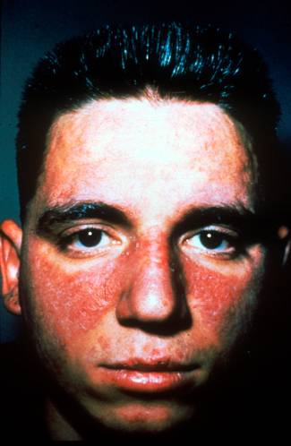
Butterfly- malar rash

Slide 8
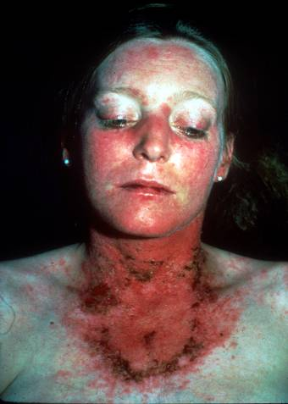
Generalized, photosensitive erythema

Slide 9
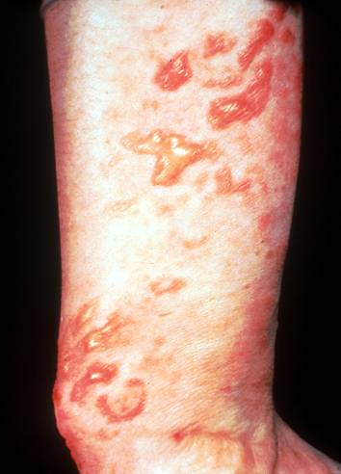
Bullous rash

Slide 10
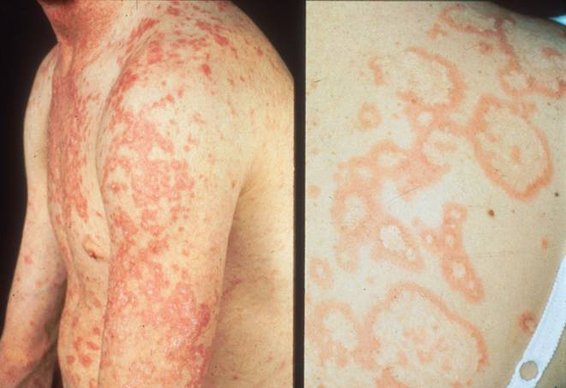
Subacute cutaneous rash psoriatiform annular

Slide 11
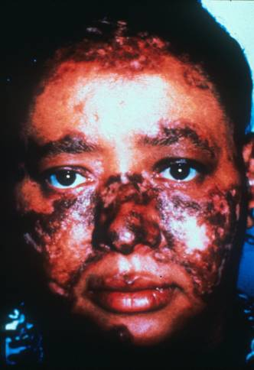
Discoid rash

Slide 12
Skin Manifestations LE-nonspecific lesions
Panniculitis
Urticarial lesions
Vasculitis
Livedo reticularis
Oral lesions
Non-scarring alopecia

Slide 13
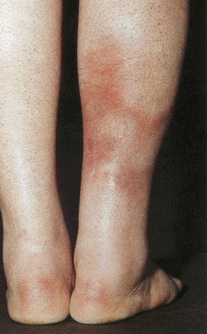
Panniculitis

Slide 14
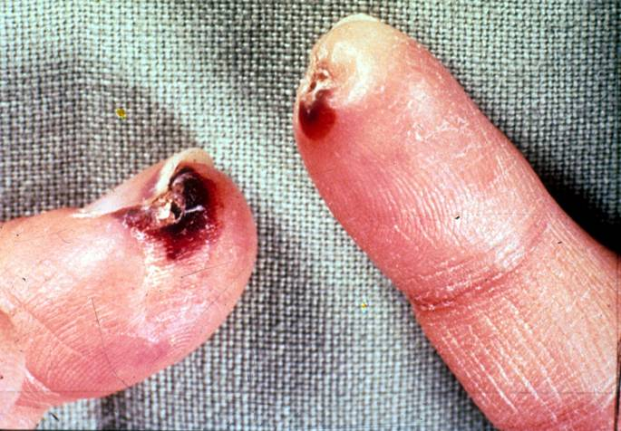
Vasculitis with finger tip ulcers

Slide 15
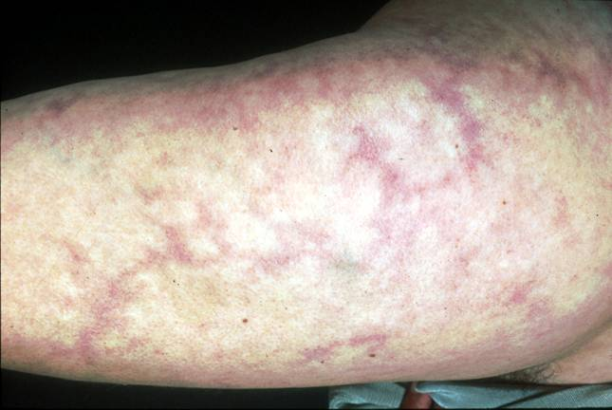
Livedo reticularis

Slide 16
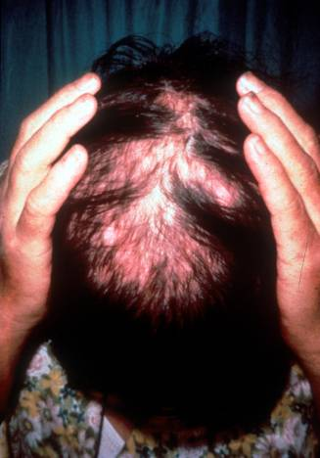
Alopecia (diffuse or patchy) Non-scarring if part of SLE flare Scarring if results from discoid

Slide 17
Musculoskeletal Manifestations
Arthritis: - the most common manifestation of SLE - non-erosive, rarely deforming (Jaccoud’s deformity) - synovial fluid- mild inflammation
- tenosynovitis-may be early manifestation
Myopathy:
- myositis = true inflammation
- myopathy 2nd to drugs: steroids, anti-malarials
Notes:
מע' מוסקולוסקלטאלית
מפרקים
ארתריטיס היא הביטוי השכיח ביותר בלופוס (95% יראו מעורבות קלה יותר מ-RA). היא לא ארוזיבית ונדיר שגורמת לדה-פורמציה.
Jaccoud's arthrophy – סטייה אולנארית, נראה כמו ראומטואיד, אבל אין ארוזיות, וכשהחולה מניחה ידיים על השולחן זה נעלם, זה ממעורבות גידים ולא מפרקים ולכן זה הפיך. התופעה נדירה.
התהליך הסינוביאלי קל יחסית, ויכול להיות טנוסינוביטיס.
שרירים
יכול להיות תהליך דלקתי בשריר.
נפוצה מיופתיה משנית לסטרואידים או תרופות נוגדות מלאריה שנותנים לחולות.

Slide 18
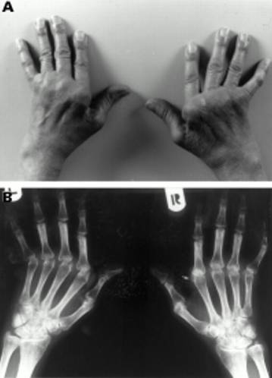
Jaccoud’s arthropathy

Slide 19
Renal Disease in SLE
Proteinuria: 0.5 gr\ 24 hrs ( or > +3 )
Urinary casts: RBC,granular,tubular,mixed
Hematuria: > 5 RBC / high power field
Pyuria: > 5 WBC / high power field
prevalence: 30-65%
in 3-6% renal disease is first manifestation
Notes:
כליה
צריך אחד או יותר מהבאים להגדיר אותה:
פרוטאינוריה של לפחות 0.5 גר' ביממה.
גלילים בשתן (RBC, גרנולאריים).
המטוריה עם לפחות 5 אריתרו' בשדה.
פיאוריה עם לפחות 5 WBC בשדה.
במיעוט החולות זה הביטוי הראשון למחלה (3-6%), אך זה נפוץ (30-65%).

Slide 20
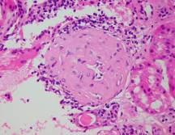
WHO Classification of Lupus Nephritis J Am Soc Nephrol 15: 241-250, 2004
Class I - Minimal mesangial LN (mesangial immune deposits seen by IF)
Class II - Mesangial proliferative LN
Class III- Focal proliferative LN (<50% of glomeruli with focal subendothelial immune deposits)
Class IV - Diffuse proliferative segmental LN (IV-S)
- Diffuse proliferative global LN (IV-G) (> 50% of glomeruli with subendothelial immune deposits)
Class V - Membranous LN (global or segmental subepithelial deposits)
Class VI - Advanced sclerosing LN (> 90% of glomeruli globally sclerosed)
Activity index
Chronicity Index
Notes:
קלסיפיקציה של ה-WHO ל-lupus nephritis בשל אבחנה שונה בין פתולוגים שונים:
הפרוגנוזה מאוד שונה לפי הקלסיפיקציה הפתולוגית והתג' לטיפול שונה.
Class 1-2 – מחלה מאוד קלה, לא דורשת טיפול.
Class 6 – סקלרוזיס אגרסיבית, אין במה לטפל.
Class 3-5 – צריך לטפל אגרסיבית.
יש מהלך שונה וצריך ביופסיה.
גם בפרוטאינוריה קלה, יכולה להיות צורה קשה שמובילה לא"ס כליות.
בדיקה שתן בנאלית חיונית למעקב.

Slide 21
Serositis in SLE
Pleuritis - occurs in 30-60% of patients
Pericarditis - occurs in 20-30%
Peritonitis
Notes:
סרוזה – כל סרוזה בגוף.
ריאה – פלאוריטיס (60% מהחולות).
פריקרדיטיס (20-30%).
פריטוניטיס – מאוד לא נפוץ, נחשוב על סיבות אחרות.

Slide 22
Cardiac Manifestations
Pericarditis
Myocarditis
Endocarditis (Libman -Sacks endocarditis)
Coronary heart disease
Notes:
לב
פריקרדיטיס – הכי נפוץ.
מיוקרדיטיס.
אנדוקרדיטיס ופגיעה במסתמים – הקלאסית היא libmann sacks שאינה בקטריאלית.
מחלת לב קורונארית – חשבו שמשני לוסקוליטיס בקורונאריים, אך בעצם אטרוסקלרוזיס מואץ.

Slide 23
Pulmonary Manifestations
Pleuritis
Pneumonitis - acute or chronic
Pulmonary hemorrhage - due to vasculitis
Pulmonary hypertension
Pulmonary embolism
Notes:
ריאות
כל המרכיבים יכולים להיפגע:
פלאוריטיס – הכי שכיח.
פנאומוניטיס – דלקת שאינה זיהומית בריאה.
דימום ברקמת הריאה – וסקוליטיס בכלי הדם הקטנים, התמותה גבוהה, נדיר.
יל"ד ריאתי.
תסחיף ריאתי גם בחולים ללא קרישתיות יתר.

Slide 24
Hematologic Manifestations
Anemia:
- in acute SLE:
coomb’s positive hemolytic anemia
- secondary to:
chronic disease, CRF, blood loss, drugs.
Leukopenia / Lymphopenia:
- in active disease
- secondary to drugs, infection
Notes:
המטולוגיה
כל השורות יכולות להיות פגועות:
אנמיה – בלופוס פעיל (אקוטי) רואים אנמיה המוליטית עם coombs חיובי, בשל נוגדנים כנגד הממברנה. יכול להיות גם ממחלה דלקתית כרונית, משנית לא"ס כליות, איבוד דם או עקב תרופות. אם כן – לא תמיד האנמיה נגרמת מלופוס (יכול להיות גם מחזור). אנמיה קלאסית יחידה היא המוליטיס עם coombs חיובי.
לויקופניה ולימפופניה – יכול להיות גם ממצב שנותנים אימונוס' (imuran), או מחלה זיהומית, מלבד לופוס פעיל.
Coombs חיובי לא בהכרח גורר המוליזה.

Slide 25
Hematologic Manifestations
Thrombocytopenia:
- anti-platelet abs- common, not always
associated with thrombocytopenia
- occurs in active SLE
- may be isolated finding
( ~ 50,000 without serious bleeding )
Notes:
טרומבוציטופניה – נוגדנים כנגד ממברנת הטסית. הנוגדנים השכיחים לא יוצרים טרובוציטופניה.
יש מעט חולים עם טרובוציטופניה קבועה וכרונית (לא אקוטית), אם היא סביב 50,000 ויציבה לא מטפלים.

Slide 26
Neuropsychiatric SLE
Central nervous system
Aseptic meningitis
Cerebrovascular disease
Demyelinating syndrome
Headache (migraine, benign intracranial pressure)
Movement disorder (chorea)
Myelopathy
Seizure disorder
Acute confusional state
Anxiety disorder
Cognitive dysfunction
Mood disorder
Psychosis
Peripheral nervous system
Guillain - Barre’ syndrome
Autonomic disorder
Mononeuropathy, single/multiplex
Myasthenia Gravis
Neuropathy, cranial
Plexopathyy
Polyneuropathy
The American College of Rheumatology
Nomenclature and case definitions for
Neuropsychiatric lupus syndromes .
Arthritis & Rheumatism 1999
Notes:
מע' נוירופסיכיאטרית
יש קושי גדול בקלסיפיקציה, כי יש המון ביטויים נוירולוגיים ופסיכיאטריים.
מעורבות CNS
פסיכוזה ו-Seizure disorder – הביטויים הספציפיים לאבחנה. בעצם יש הרבה DD לתופעות אלה:
מנינגיטיס לא זיהומית, מחלה דמויית MS (דה-מיאלינטיבית), כאב ראש שלא מגיב לנרקוטיקה, פרכוסים, מצב בלבולי חריף, הפרעות קוניטיביות, חרדה, דיכאון, פסיכוזה, מחלה צרברווסקולארית.
מעורבות PNS
נוירופתיות (מונו / פולי), תופעות דמויות guillain barre.

Slide 27
Anti-Nuclear Antibodies (ANA)
ANA : abs directed against nuclear antigens
may occur in other systemic rheumatic diseases
most frequent and highest in titer in SLE
Positive in 98% of SLE patients
detected by indirect immuno-fluorescence
Notes:
בדיקות מעבדה
ANA – הנוגדן הקלאסי של המחלה. נוגדן כנגד אנטיגנים בתוך הגרעין, לא ספציפי ללופוס, מופיע במחלות ראומטיות סיסטמיות אחרות, הם בטיטר הכי גבוה בלופוס. כבדיקת סקר זה טוב מאוד, אך אפשר למצוא בסקלרודרמה, RA. עם זאת אין חולה לופוס ללא נוגדנים אלה. על כן, לא נעשה בדיקה זו בלי חשד קליני (יש גם סתם ככה באוכ').

Slide 28
Patterns of IF ANA staining
Homogenous (diffuse) - dsDNA, histone
SLE, drug induced SLE, RA
Speckled
MCTD, SLE, Sjogren, Systemic Sclerosis
Nucleolar
Systemic Sclerosis, Sjogren, SLE
Rim (peripheral) - dsDNA histones
characteristic of SLE
Notes:
איתור הנוגדנים היא ע"י אימונופ' של תאים בחלוקה – יש 4 תבניות שקיעה: הומוגני, speckled, נוקלאולארי (בתוך הגרעינון – גם בסקלרודרמה), היקפי.
תבנית הצביעה אומרת נגד מה הנוגדן.

Slide 29
ANAs
ANA’s can be divided into:
those directed against dsDNA
those directed against ssDNA
those directed against histones
those directed against non-histone nuclear proteins : nucleic acid-protein complexes
Notes:
היום כבר בודקים ב-ELISA כנגד מה הנוגדן.
מחלקים ANA כנגד כמה גורמים:
dsDNA.
ssDNA – דנ"א שעבר דה-נטורציה.
נגד רכיבי גרעין היסטונים.
נגד רכיבי גרעין לא-היסטוניים (ח. גרעין).

Slide 30
AUTOANTIBODIES IN SLE:
Autoantibody
anti- ds DNA
anti- ss DNA
anti- Histones
anti- Sm ( Smith)
anti- RNP
anti- Ro ( SSA)
anti- La ( SSB)
Prevalence
50-60%
60-70%
70%
30%
35%
30%
15%
Notes:
הנוגדנים הנפוצים בלופוס:
Anti-dsDNA (חשוב וקריטריון) – ב-50-60% מהחולים. הבדיקה מאוד ספציפית, אין מחלה אחרת כ"כ, אך לא לכל החולים.
Anti-smith (anti-sm) – נוגדן שתואר בגברת Smith ב-30% מהחולים, ואין מחלה אחרת עם נוגדים אלה, אך לא מספיק, כי יש רק 30%.
בנוסף anti-ssDNA (60%), anti-histone (70%), anti-Ro (SSA – 30%), anti-La (SSB - 15%), anti-RNP (35%). לא כולם יראו את כל הנוגדנים.

Slide 31
Anti DNA antibodies in SLE
Anti ss- DNA:
nonspecific and not in clinical use
Anti-ds DNA: specific for SLE
Clinical use important:
- levels correlate with disease activity
- presence and level associated with risk for
renal disease
- pathogenic effect mediated through direct
binding to glomeruli or immune-complex
mechanisms.
Notes:
Anti-ssDNA – לא ספציפי ולא בשימוש, מופיע גם במחלות ראומטיות אחרות.
Anti-dsDNA – ספציפי, בעל חשיבות קלינית מעבר לאבחנתית – הטיטר נמוך בהפוגה וגבוה בהתלקחות. עם זאת, היא לא מופעיה בכולם והוא בקורלציה למחלה כלייתית (הנורמה היא 14). הוא קשור לגלומרולי בקורלציה גנטית, הוא פעיל ממש בגרימת המחלה.

Slide 32
Clinical Associations of Auto-antibodies in SLE
Notes:
יש אסוציאציות קליניות לנוגדנים העצמיים השונים:
Anti-dsDNA (50%) מאוד ספציפי עם נפריטיס.
Anti-ssDNA – לא ספציפי, אין קורלציה קלינית, לא להשתמש.
Anti-histone – לא ספצפי, אך חשוב ב-drug induced lupus.
Anti-Ro – בעל קורלציה עם sub-acute ו-heart block בעובר. נוגדנים אלה עוברים דרך השליה לעובר וגורמים לחסם לבבי.
Anti-Sm (30%) – ספציפי, עם נפריטיס.
Anti-RNP – mixed connective tissue disease.
APLA – אינו כנגד גרעין, ב-30% מהחולים והוא באסוציאציה עם טרומבוזה והפלות חוזרות.

Slide 33
Diagnosis of SLE
Based on a combination of clinical manifestations and laboratory findings
which may occur simultaneously or serially
Classification criteria are used for research
Notes:
אבחנה של לופוס היא קומבינציה של ממצאים קליניים וממצאי מעבדה.
הם יכולים להתפרש על שנים עד לאבחנה. נערה עם טרובוציטופניה וביטוי של ANA – יכול להיות שרק עוד שנתיים תפתח פגיעה עורית או נפרולוגית, ורק אז מגלים את האבחנה. בפועל מסווגים אותה כ-suspected lupus, אם היא לא עונה על כל הקריטריונים.
קלסיפיקציה נעשתה בעיקר לצורכי מחקר. במציאות הקריטריונים מאומצים לאבחנה קלינית.

Slide 34
Classification criteria of SLE
Criterion
Malar Rash
Discoid rash
Photosensitivity
Oral ulcers
Arthritis
Serositis
Renal disorder
Neurologic disorder
Hematologic disorder
Definition
- Fixed erythema, malar distribution
- Erythematous raised patches with
scaling, atrophy, scarring
- Skin rash as result of sunlight
- Oral\ nasopharyngeal, usually painless
- Nonerosive, 2 or more joints
- Pleuritis OR Pericarditis
-Proteinuria > 0.5gr or >+3 OR
cellular casts
- Seizures OR Psychosis
- Hemolytic anemia OR
Leukopenia < 4000/ mm³ OR
Lymphopenia <1500/mm³ OR
Thrombocytopenia < 100.000/mm³
Notes:
קריטריונים ללופוס
צריך 4/11 לקבוע לופוס.
פריחת פרפר.
פריחה דיסקואידית.
פוטוסנסיטיביות – פריחה מחשיפה לשמש.
כיבים בפה – נפוץ מאוד באוכ', לחולות אלה יש כיבים בפה או ברירית האף. חובה לראות את זה ולא להסתמך על סיפור.
ארתריטיס – ללא ארוזיות, בשני מפרקים או יותר.
סרוזיטיס – פלאוריטיס או פריקרדיטיס.
כליה – גלילים או פרוטאינוריה של מעל 0.5 גרם.
נוירולוגיה – פרכוסים.
המטולוגיה – אנמיה המוליטית, coombs חיובי, לויקופניה פחות מ-4,000, לימפופניה פחות מ-1,500, טרומבוציטופניה פחות מ-100,000.
במעבדה – טיטר משמעותי anti-dsDNA, anti-Sm, false positive VDRL, APLA.
ANA – שלא נגרם מתרופה.

Slide 35
Classification criteria of SLE
Criterion
10. Immunologic disorder
11. Anti-nuclear antibody
Definition
- anti-dsDNA OR
- anti- Sm OR
- false positive VDRL /
anti-phospholipid antibody
Abnormal titer of ANA in
absence of drugs known to
cause DIL
For diagnosis: any 4 of 11 criteria

Slide 36
Management of SLE

Slide 37
The Challenge
Treat Active Lupus
Prevent Damage from:
- Active lupus
- Corticosteroids
- Immunosuppressive agents
Notes:
טיפול
זה אתגר לטפל בחולים כי ה-DD מסובכת.
צריך למנוע נזק בלופוס פעיל.
Damage index – נזק מצטבר במחלה עצמה בפגיעה כלייתית, אך גם מהסטרואידים ומהאימונוס' שעושים נזק. צריך לחשוב על זה בנשים צעירות.

Slide 38
Treatment of active SLE Organ System Approach
Use the drug with the:
- Least side effects
- Lowest dose to control disease
- Long term damage prevention
Mild disease: Avoid Steroids
Severe disease: Aggressive treatment
Notes:
צריך לטפל במחלה פעילה בהתאם לאיבר הפגוע.
צריך להשתמש במינון הקטן ביותר היעיל, עם מעט תופעות לוואי ומעט נזק לטווח רחוק (גם אם היא מרגישה מצויין עכשיו).
אם המחלה קלה – לא לתת סטרואידים, לא מוצדק לחשוף לתופעות לוואי.
הם המחלה קשה – סטוראידים, ציטוטוקסיה – צריך להיות אגרסיביים.

Slide 39
Treatments for SLE
NSAIDs
Corticosteroids
Hydroxychloroquine
Chloroquine Antimalarials
Methotrexate
Azathioprine
Cyclophosphamide
Cyclosporine
Mycophenolate Mofetil (Cellcept)
IVIG
Thalidomide
Notes:
תרופות
NSAIDs – נורטופן, אדוויל. יעיל לטיפול בפרקים ולסרוזיטיס. משתמשים לביטויים הקלים ושוכחים להשתמש בהם.
סטרואידים.
אנטי-מלאריה.
אימונוס'.
תכשירים ניסיוניים.

Slide 40
Corticosteroids
Effective for the suppression of all SLE manifestations
NOT justified for Arthritis
Moderate doses (20-30mg/d) sufficient for: pleuritis/pericarditis
High doses (1mg/kg) required for:
Nephritis, CNS disease, Severe hemolytic anemia or thrombocytopenia
IV pulse 1g methylprednisolone sometimes used for refractory nephritis or life threatening disease
Notes:
סטרואידים – יעיל בכל המקרים, אך לא מוצדק בכל המקרים. בארתריטיס נותנים NSAIDs ואנטי-מלאריה!
אפשר להשתמש בפלאוריטיס / פריקרדיטיס במינונים קטנים של 200-30 מ"ג / ד"ל.
מינונים גבוהים עם אנמיה המוליטיס קשה, טרובוציטופניה קשה, CNS – נותנים 1 מ"ג / ק"ג.
Pulse therapy – 1 גר' של מתיל פרדניזון בנפריטיס קשה או מחלה מסכנת חיים.

Slide 41
Corticosteroids- side effects:
Avascular Necrosis of Bone
Osteoporosis with Fracture
Hypertension, Hyperglycemia
Premature Atherosclerosis
Quality of life:
Weight, Cushingoid Habitus, Mood changes
Notes:
מטפלים טוב יותר במחלה הפעילה, תוחלת החיים ארוכה יותר ולכן משלמים יותר מחיר על תופעות לוואי.
בחורה שלוקחת סטרואידים נראית קושינגואידית, a-vascular necrosis, אוסטאופורוזיס, אטרוסקלרוזיס – להשתמש רק כשאין ברירה.

Slide 42
Anti-Malarials Hydroxychloroquine, Chloroquine, Quinacrine
Effective for the treatment of :
Fatigue, Arthritis, Skin disease
Prevents SLE flares
Lowers cholesterol levels
Anti-aggregant effect
Notes:
אנטי מלאריה
יעילות ב-RA ועוד יותר בלופוס.
Hydroxychloraquie, chloroquine – בשימוש, quinacrine – טוב, אך לא בארץ.
התופעות המגיבות לאנטי-מלאריה – עייפות, ארתריטיס, מחלת עור.
הם גם מונעים התלקחות של המחלה.
חולה שיש לה רק עם נפריטיס – בכל זאת ניתן לה plaquinin בשביל הטיפול המונע (אפילו שלא יוריד את דלקת הכליה).
הוא מונע אטרוסקלרוזיס מואץ (או גורמי הסיכון).

Slide 43
Methotrexate
May be effective as a steroid sparing agent in the treatment of:
- arthritis
- skin disease
Notes:
Methotrexate
לטיפול בדלקת פרקים או מחלה עורית שלא מגיבה טוב לאנטי-מלאריה.

Slide 44
Immunosuppressive agents Azathioprine, Cyclophosphamide, Cyclosporine, MMF
Used mainly for nephritis
May be used for major organ involvement
- Azathioprine: P.O. 2-3mg\kg
- Cyclophosphamide :
IV pulses 0.5-1.0gr/m² q month than q3 months for 2-3 yrs
- Cyclosporine: P.O. 1-3mg\kg\d
- Mycophenolate Mofetil (Cellcept) : P.O. 1-3gr\d
Notes:
אימונוס'
Azathioprine, Cyclophosphamide, Cyclosporine, Cellcept – כולם יעילים בלופוס, ו-cellcept לא בסל.
משתמשים בעיקר לנפריטיס וגם ל-major organ involvement ומשתמשים ב-steroid sparing – מורידים את הסטרואידים ומשמרים את ההפוגה.

Slide 45
Treatment of Lupus Nephritis
Induction: - Corticosteroids - IV Cyclophosphamide \ q month
- Mycophenolate Mofetil (Cellcept) ?
Maintenance: - IV Cyclophosphamide \ q 3 mo - Azathioprine - Mycophenolate Mofetil
- Cyclosporine
Notes:
טיפול ללופוס נפריטיס
עושים ביופסיות לטיפול, כדי לדעת לטפל במחלה קשה באופן אגרסיבי.
המושגים שאולים מאונוקולוגיה – אינדוקציה ו-maintenance.
אינדוקציה: סטרואידים עם IV ציקלו' פעם בחודש לחצי שנה.
תחזוקה: ציקלו' 3 חודשים למשך שנתיים וחצי.
יש לו תופעות לוואי של פגיעה בפוריות, ומנסים למצוא תרופות שפירות יותר, ולכן יש תרופות נוספות: cellcept, אימוראן וצילקו'.

Slide 46
Cyclophosphamide side effects
Infection
- frequency - 45%
- sequential infusions
- WBC < 3000
Premature ovarian failure
- cumulative dose
- age: < 25 yrs - 6%
> 31 yrs - 67%
Malignancy
leukemia, gynecologic malignancies, bladder
Notes:
תופעות לוואי של ציקלו'
IV – זיהומים עקב לויקופניה מציקלו'.
א"ס שחלתית – הפחד הכי גדול בנשים צעירות (6% מתחת לגיל 25, ומעל 67% לא יהיו פוריות מעל גיל 31). קשה לשכנע בחורה בריאה לקחת אינפוזיות של תרופה רעילה, יש סיכוי להגיע לא"ס כליות בלי טיפול זה.
ממאירויות, בעיקר של השלפוחית.

Slide 47
Mycophenolate Mofetil ( MMF )
Immunosuppressive for:
kidney, liver and heart transplant
Inhibitor of :
Inosine Monophosphate (IMP) dehydrogenase
- key enzyme in de novo purine synthesis
- glycosylation of adhesion molecules in T and B cells
Inhibits:
- proliferation of T and B lymphocytes
- production of abs
- generation of cytotoxic T cells
- recruitment of leukocytes to sites of inflammation
Notes:
MMF
ה-cellcept מעולם ההשתלות, טיפול אימונוס' למניעת דחייה כבד, לב וכליה.
מדכא inosine monophosphate dehydrogenase (בסינתזת פורינים), והוא מעכב תאים רבים: T, B, נוגדנים, גיוס לויקוציטים.

Slide 48
MMF or IV Cyclophosphamide for Lupus Nephritis Ginzler et al. NEJM 2005
140 pts class III, IV, V (24 week trial)
MMF (71 pts) CTX (69 pts)
At 12 weeks:
- Complete remission 16 4
- Partial remission: 21 17
- Death 0 3
- Severe infections 1 6
- Diarrhea 15 2
Conclusion:
- MMF more effective than CTX in inducing remission
- severe infections : less with MMF
Notes:
מחקר: 71 חולים קיבלו cellcept מול צילקו', וראו יותר רמיסיות, אף מקרה מוות, פחות זיהומים, אי-פגיעה בפוריות.
היום כשלא חייבים ציקלו' משתמשים באימוראן.

Slide 49
Future possible treatments for SLE Treatments designed to effect specific processes
LJP 394: B cell toleragen: cross links anti-DNA receptors on B cells
Anti IL-10: IL-10 is increased on correlates with disease activity
Anti-CD40 ligand: prevents T cell activation
CTLA4Ig: blocks CTLA4 on activated T cells from binding to B7 on B cells
Anti C5 complement
C1q immunoadsorption: removes immune complexes
Anti CD 20 (Rituximab):CD20 is B cells restricted ag- leads to B cell depletion
Anti-BLyS: anti B Lymphocyte Stimulator protein which is elevated in SLE
Notes:
40 שנה לא היה פיתוח תורפות ללופוס.
כיום מנסים לפתח טיפולים ספציפיים ללופוס, כמו נגד IL-10.
היום anti-CD20 (rituximab ללימפומה), עושה depletion של תאי B, יש תוצאות טובות ואין מחקרים גדולים.
Anti-BLyS – מוריד פעילות של תאי B (לא עושה depletion) כדי לתקוף מרכיב אחד של מע' החיסון ולא depleteion.

Slide 50
Prognosis
Survival:
90-95% at 2 years
82-90% at 5 years
71-80% at 10 years
63-75% at 20 years
Poor prognostic factors:
- creatinine, nephrotic syndrome
- hypertension
- thrombocytopenia
- African- American race
- low socioeconomic status
Notes:
הפרוגנוזה אינה גבוהה.
מדדים פרוגנוסיטים רעים: קראטינין גבוה, תמסונת נפרוטית, טרומבוציטופניה, מוצא אפרו-אמריקאי (חולים יותר, מגיבים פחות טוב לטיפול עם פחות היענות לטיפול), מצב סוציו-אקונומי ירוד (פחות משתפים פעולה).

Slide 51
Thank You

